Slide 1
А 1
Урок 4

Slide 2
Plan du cours
Répéter: les consonnes sourdes et sonores, les consonnes dures et molles, exercices à faire. Accusatif des pronoms personels. Le pluriel des substantifs.
Contrôle de 10 minutes.
La réduction des voyelles. Lire un poème russe pour travailler la réduction des voyelles.
Accusatif/Génitif : pronoms personnels.
У меня есть… У меня нет…J’ai...Je n’ai pas de...
Chiffres – цифры.

Slide 3
Phonétique : la réduction des voyelles.
hors accent tonique, on procède à la réduction vocalique:
On distingue deux degrés de réduction: 1° = voyelle initiale ou 1 syllabe avant l'accent, 2°= 2 syllabes avant ou une syllabe apres l'accent (en désinence)

Slide 4
après consonnes dures:
1°) en dehors de l'accent tonique, /o/ se prononce presque [a] : ОКНО = [аkno]
2°) /a/, /o/, /i/, /e/ après l'accent tonique (ou syllabes avant) se prononcent presque [e] muet: ЛАМПА = [lampe] , МЯСО = [m'ase], МАГАЗИН [megazin]

Slide 5
après consonnes molles
E, Я en dehors de l'accent tonique se prononcent presque [i]: МЯСНИК = [m'isn'ik], ТЕЛЕВИЗОР = [t'il'iv'izer]

Slide 6
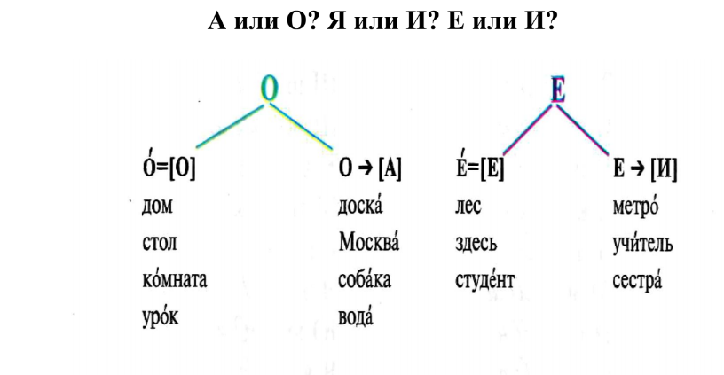

Slide 7
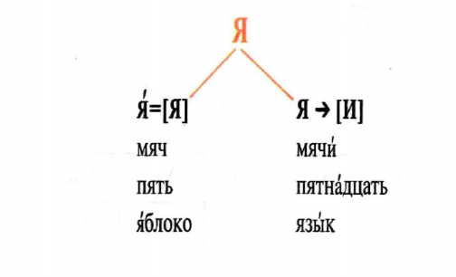

Slide 8
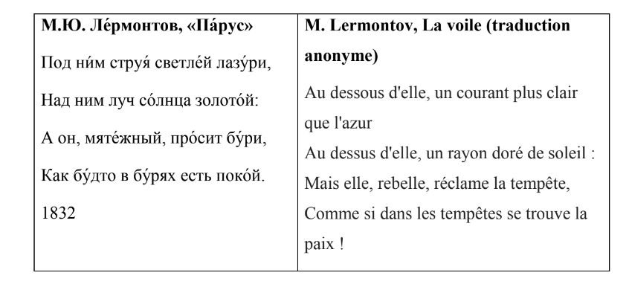

Slide 9
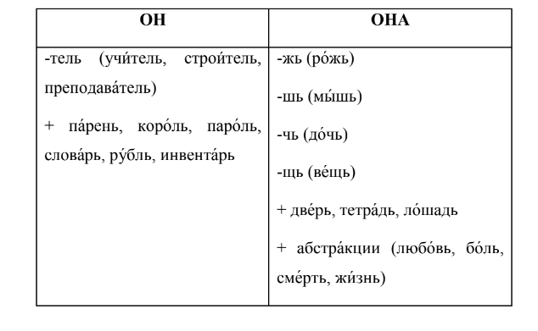
Ь – ОНА ИЛИ ОН?

Slide 10
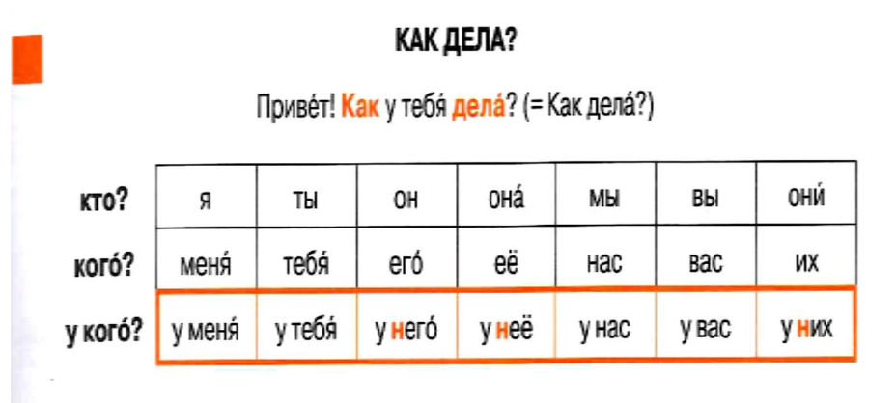
Accusatif/Génitif : pronoms personnels/ Винительный/Родительный падеж личных местоимений

Slide 11
Les pronoms personnels à l’accusatif ont exactement le même aspect qu’au génitif.
я – меня́ ты – тебя́ он – его́ / него́ она – её / неё оно – его́ / него́ мы – нас вы – вас они – их / них

Slide 12
* – ajoutez Н après une préposition
Un peu d’entraînement:
Ты его́ ви́дишь? Est-ce que tu le vois?
Я не ви́жу тебя́. Je ne te vois pas.
В него́ стреля́ли. On lui a tiré dessus.
Вот кни́га, прочита́й её. Voici un livre, lis-le.
Я его́ не зна́ю. Je ne le connais pas.

Slide 13
Здравствуйте, как у вас дела?

Slide 14
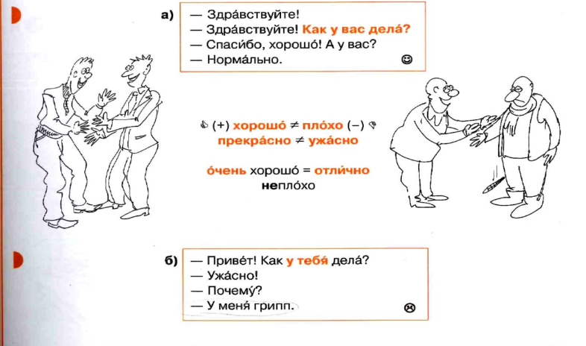

Slide 15
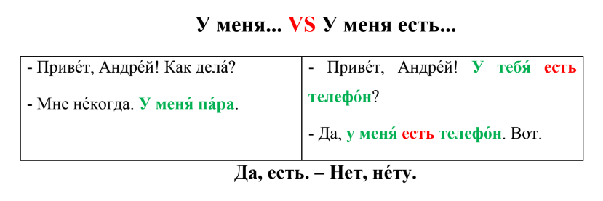
У меня есть… У меня нету

Slide 17
Сколько. Цифры.
Оди́н 1 Два 2 Три 3 Четы́ре 4 Пять 5 Шесть 6 Семь 7 Во́семь 8 Де́вять 9 Де́сять 10 | Оди́ннадцать 11 Двена́дцать 12 Тринàдцать 13 Четы́рнадцать 14 Пятна́дцать 15 Шестнàдцать 16 Семнàдцать 17 Восемнàдцать 18 Девятнàдцать 19 | Два́дцать 20 Три́дцать 30 Со́рок 40 Пятьдеся́т 50 Девяно́сто 90

Slide 18
Vous remarquerez que mis à part quelques nuances, nous avons pris le chiffre des unités et nous avons ajouté la terminaison "надцать" "natsat'".
Attention : l'accent tonique se déplace sur le "а" de ..надцать sauf pour 11 et 14.
Il ne nous reste plus qu'à assembler les dizaines et les unités pour avoir les intermédiaires. Pour 62 par exemple, 60 "шестьдесят""chistdissiat'" et 2 "два""dva"

Slide 19
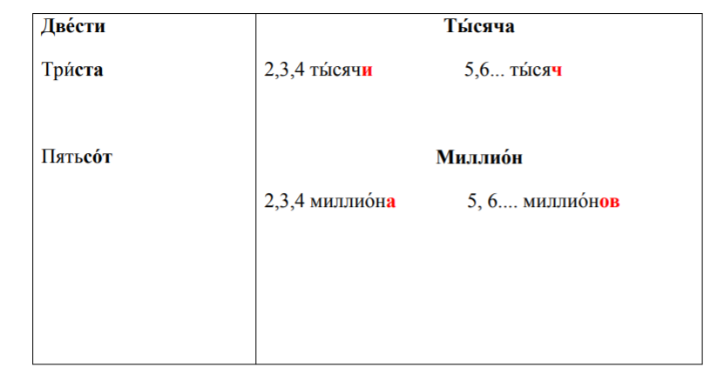
Même composition pour les nombres supérieurs.

Slide 20
Ско́лько вре́мени сейча́с?
Comment répondre à la question: Kоторый час? Сколько времени? = Quelle heure est-il?
dans le langage courant, les Russes, comme les Français utilisent la base 12 (5 heures du matin, 5 heures du soir etc.)
pour l'heure officielle, c'est le système 24 / 60 qui est utilisée. (19h45...) l'heure officielle s'énonce donc de la même façon qu'en français: heures jusqu'à 24 et minutes jusqu'à 59:
il est 17h 50 = семнадцать часов пятьдесят минут

Slide 21
MIDI MINUIT
midi = полдень, minuit = полночь

Slide 22
Чей? Чья? Чьё? Чьи? Мой, твой, наш...
Pronoms possessifs: C’est à qui?
Les pronoms possessifs indiquent que les objets appartiennent à quelqu'un ou quelque chose d'autre. Ainsi vous allez entendre un pronom possessif ou autre si vous posez une question: Чей? (m) Чья? (f) Чьё? (n) ou Чьи? (pl)

Slide 23
Mon et le mien: мой [moj] – masculin моя́ [ma-yá] – féminin моё [ma-yó] – neutre мои́ [ma-í] – pluriel
Ton et le tien (singulier et informel): твой [tvoj] – masculin твоя́ [tva-yá] – féminin твоё [tva-yó] – neutre твои́ [tva-í] – pluriel

Slide 24
Son, sa, ses (quand le ‘possesseur’ est masculin): егó [i-vó / ye-vó] – pour tous les genres et nombres
Son, sa, ses (quand le ‘possesseur’ est féminin): её [i-yó / ye-yó] – pour tous les genres et nombres
Son, sa, ses (quand le ‘possesseur’ est neutre): егó [i-vó / ye-vó] – pour tous les genres et nombres

Slide 25
Notre, nos et le notre, la notre, les notres: наш [nach] – masculin нáша [ná-cha] – féminin нáше [ná-che] – neutre нáши [ná-chi] – pluriel
Votre, vos et le votre, la votre, les votres (pluriel or forme de politesse): ваш [vach] – masculin вáша [vá-cha] – féminin вáше [vá-che] – neutre вáши [vá-chi] – pluriel
Leur et les leurs: их [ih] – pour tous les genres et nombres

Slide 26
Attention!
Notez que les pronoms possessifs français ont deux formes: mon/ma - la mienne, son/sa - la sienne, votre - la vôtre. En Russe, il n'y a qu'une seule forme de pronoms possessifs. Par exemple, à la fois "mon" et "mien" sont toujours traduits par мой.

Slide 27
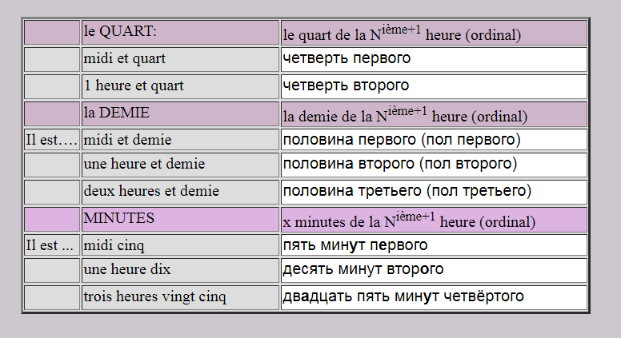

Slide 28
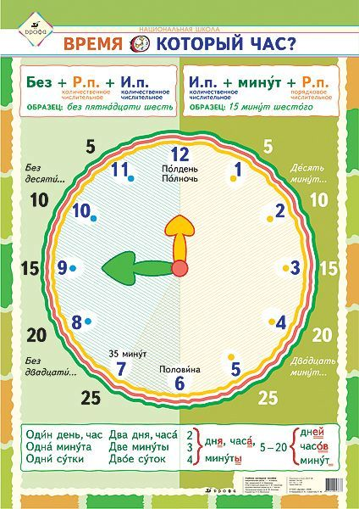

Slide 29
Список картинок
Стр.21 - http://russe.inalco.chez.com/L0GRAM/GRAM_LO/heure.htm
Стр.22 - https://www.pinterest.com/pin/764697211699270691/
Стр.16 - http://www.bolshoyvopros.ru/questions/1659947-iz-kakogo-multfilma-fraza-u-menja-est-mysl-i-ja-ejo-dumaju.html

